Slide 1
Proyecto Integrador – Segundo Bimestre
Integrantes: - Córdova Carrión Luis Fernando
- Villamagua Alvarado Juan Diego
-Jiménez Carrión Diego Nicolay
Carrera de Computación
Programación Avanzada

Slide 2




El análisis del comportamiento delictivo a través de datos estructurados permite identificar patrones sociales y territoriales. Este proyecto busca comprender mejor las dinámicas de criminalidad en Ecuador usando información oficial y socioeconómica.
Tecnologías: Apache Zeppelin, Spark, MySQL -Datos: Encuesta Nacional de Empleo (ENEMDU) Registros de personas detenidas y aprehendidas en Ecuador. Variables clave: nacionalidad, arma, instrucción, migración, etc.
Generar conocimiento útil a partir de datos reales para enfocarse en zonas críticas y fortalecer estrategias de prevención con base técnica y territorial.
Introducción

Slide 3
Limpieza
Normalización por niveles territoriales
Preparación de datos
-Se crea una tabla detenidos_copy basada en detenido
- Tabla provincias_copy
- Tabla cantones_copy
- Tabla parroquias_copy
-Agrega un campo id_detenido como clave primaria autoincremental.
Limpieza final
- Se eliminan columnas redundantes en detenidos_copy como nombre_parroquia, nombre_canton, latitud, etc.
-Se crea relación final FOREIGN KEY entre detenidos_copy y parroquias_copy.
-Se formatean los códigos de provincia, cantón y parroquia (ej. LPAD) para mantener la integridad estructural.

Slide 4
Conclusiones
La data cruda no sirve si no se limpia
El proceso de limpieza, estandarización y normalización de los datos fue clave para garantizar la integridad referencial entre detenidos y ubicaciones geográficas.
01
Spark y Zeppelin hacen magia con grandes volúmenes de datos
La integración de Apache Spark con Zeppelin facilitó el análisis distribuido y la visualización de grandes cantidades de datos.
02
La calidad de los datos determina la calidad del análisis Sin un proceso previo de limpieza, normalización y estandarización, cualquier análisis pierde fiabilidad.
03

Slide 5
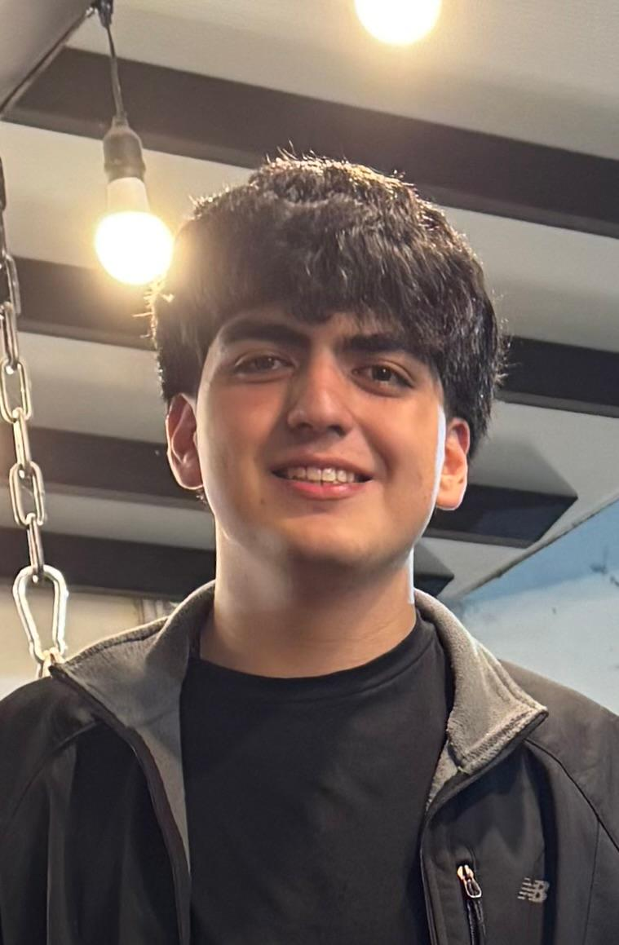
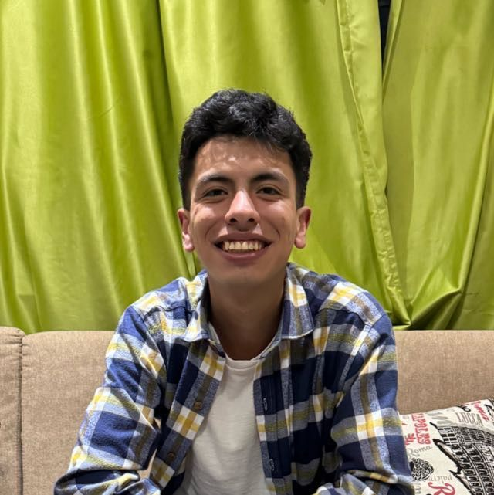
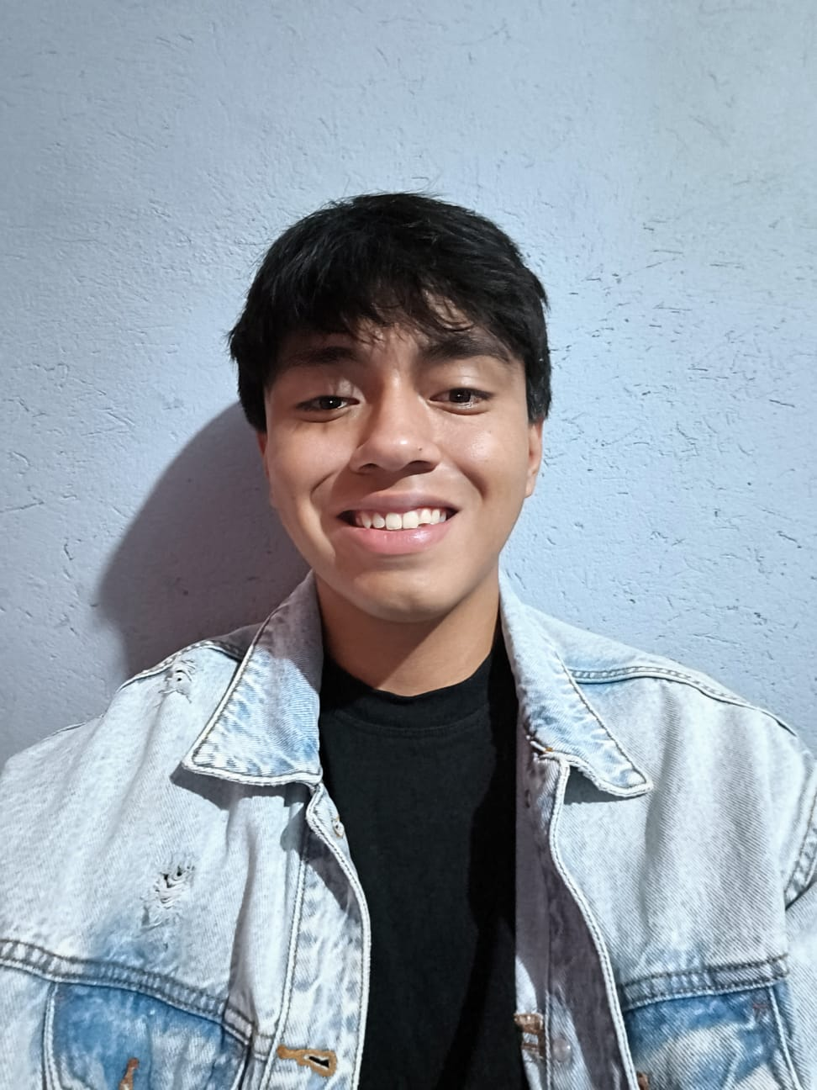
¡Gracias por su atención!
¿Preguntas?
Luis
Diego
Juan
Equipo de trabajo

